Slide 1
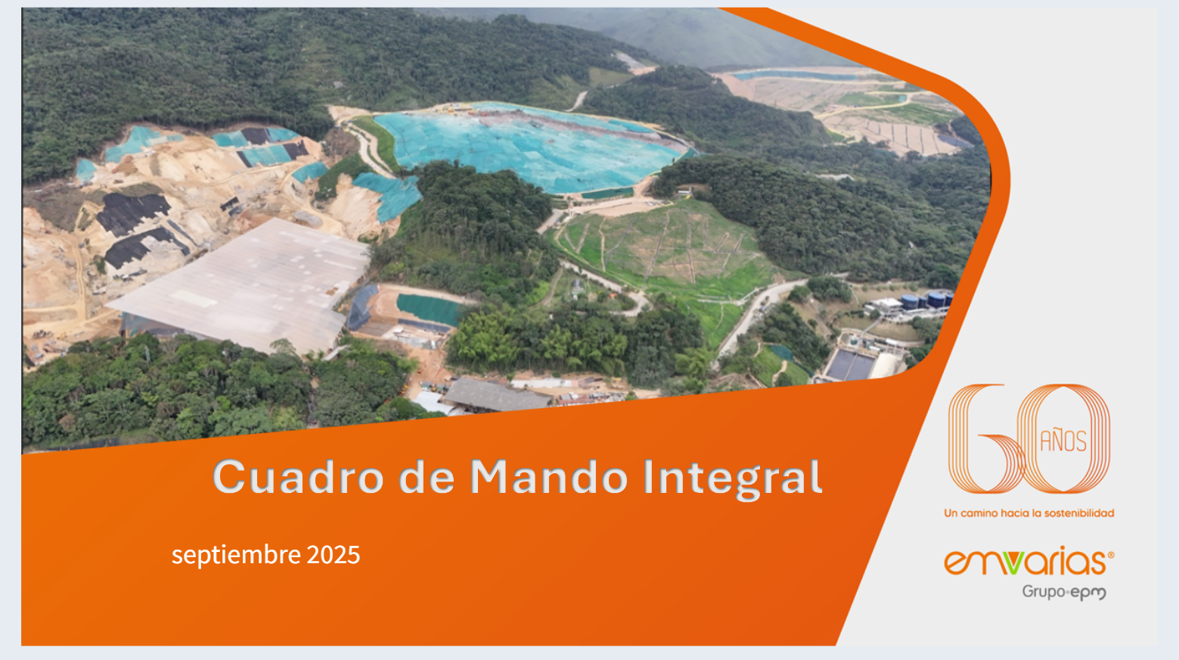


Slide 2
Cuadro de Mando Integral - EMVARIAS
Promover el desarrollo humano sostenible con servicios públicos eficientes y de calidad para todos
Generación de Valor
Ebitda y Margen
Renppe
(Rent. Prop.plantas y equipos)
DEUDA / EBITDA
Cobertura universal sostenible
Utilidad Neta y Margen
RSCEO
(Rent. capital trabajo operativo)
EBITDA/Gastos financieros
Liquidez
Evolucionar la experiencia del usuario y del cliente
Crecer sosteniblemente en usuarios, clientes y mercados
Clientes y Mercados
CX Forces (Experiencia Emocional)
Clientes y usuarios SSPP
Unidades Vendidas SSPP
Consolidar la prestación de los servicios públicos domiciliarios y complementarios
Fortalecer las operaciones con criterios de sostenibilidad
Proyectos Infraestructura
(Inversión, tiempo, alcance, eficiencia)
Tasa de accidentalidad
Participación Cartera > 60 días
Operaciones
Carbono neutralidad
Circularidad de materiales y residuos
Continuidad en Barrido
Puntos Críticos
(Pendiente definición)
Costos y Gastos efectivos
Protección hídrica
Continuidad en Recolección
Disminución toneladas RSLP
(Pendiente definición)
Costos AOM
Cumpl. anual metas Relacionamiento GI
IGAE
Desarrollar integralmente las capacidades organizacionales
Mejorar la experiencia de nuestra gente
Dar solidez al gobierno corporativo
Experiencia de nuestra gente
Calidad de vida
Madurez sistema de capacidades
Clima ético
Índice de Riesgo
Aprendizaje
Y desarrollo
Aprovechar la diversidad generacional
Tasa de aplicación del conocimiento
Tasa de atractividad laboral
Tasa transferencia conocimiento clave y crítico
Índice eficiencia soluciones integrales para los negocios
Índice rotación de personas

Slide 3
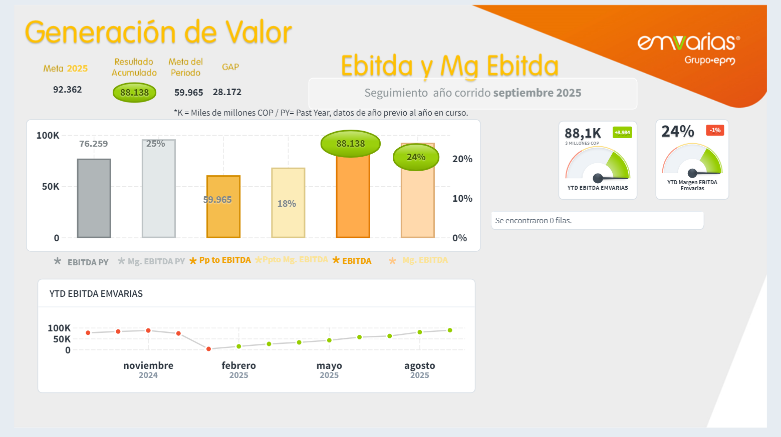



54.726
33.411
Mayores ingresos por $ 17.598 mill
Otros especiales ($15,536) principalmente por los contratos interadministrativos firmados con el distrito en la iniciativa de plan de choque
Los servicios regulados han presentado un incremento en ingresos por servicios como disposición final ($3,599), Corte y poda ($1,202), recolección y transporte ($1,558) debido a mayores unidades generadas, factores de actualización aplicados.
Menores costos por $ 15.838 mill
Sub ejecuciones en conceptos como servicios personales ($-7,202), generales ($-6,954), impuestos($-3,397),

Slide 4
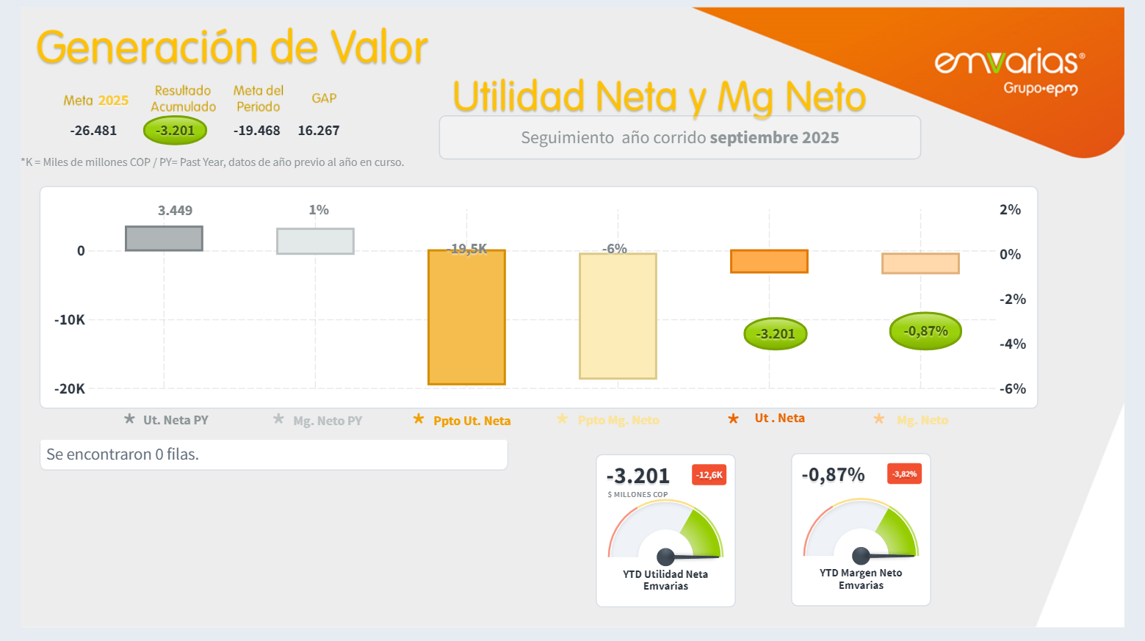
La utilidad neta presenta una sobre ejecución de $16.267 millones al mes de septiembre, con una pérdida acumulada de $-3.201 millones, menor a la proyectada de $-19.468.
Aunque algunos meses han mostrado resultados positivos, el indicador se vio afectado principalmente por la actualización de los flujos de desmantelamiento y el cambio metodológico en la valoración del pasivo pensional. Si el crecimiento del EBITDA se comporta según lo estimado, la pérdida al cierre del año sería de $-9.876 millones, inferior a la proyección inicial de $-26.481.

Slide 5
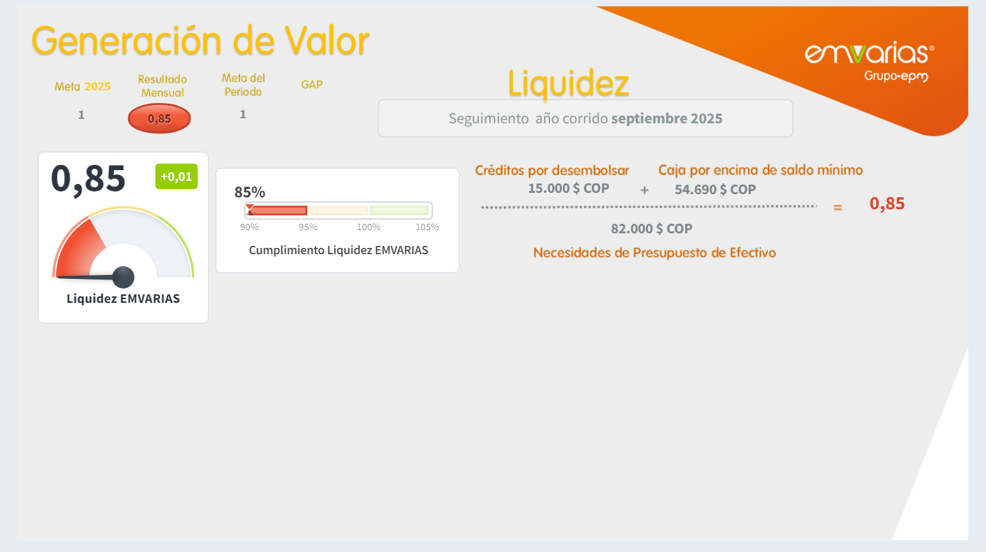
El indicador correspondiente al mes de septiembre se mantiene por debajo de la meta establecida, debido al aplazamiento de las inversiones principales. Esta situación implica que los recursos de caja serán requeridos en periodos futuros.
Adicionalmente, aún no se cuenta con créditos aprobados y firmados para dichas inversiones, por lo que se están ajustando las proyecciones financieras con el fin de proceder a su solicitud.

Slide 6
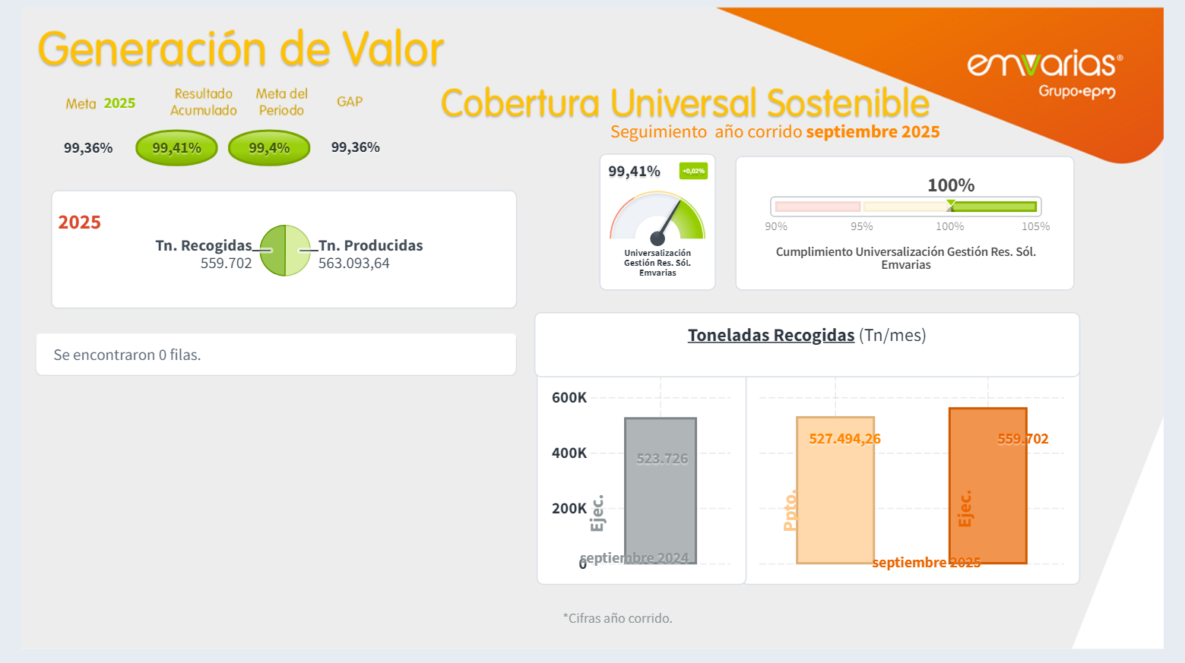
Análisis de aumento de residuos sólidos
Desarrollo Plan de Choque en el Distrito de Medellín
Intervenciones de aseo y ornato.
Intervenciones en quebradas.
Incremento de la población flotante.
Crecimiento en la cantidad de personas en situación de calle.
Manejo inadecuado de residuos ordinarios, entregados irresponsablemente a personas en situación de calle.

Slide 7
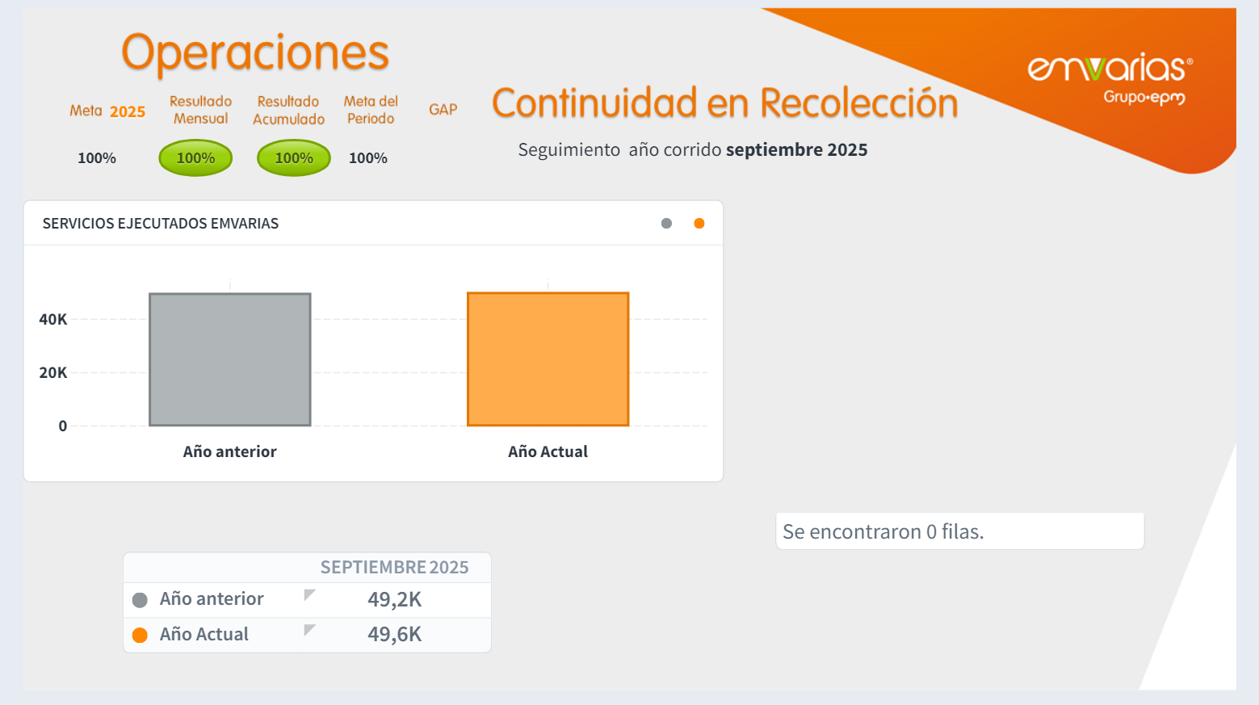

Durante la vigencia 2025 –
Creación de 3 rutas 2 veces por semana
Creación de 3 rutas con frecuencia diaria

Slide 8
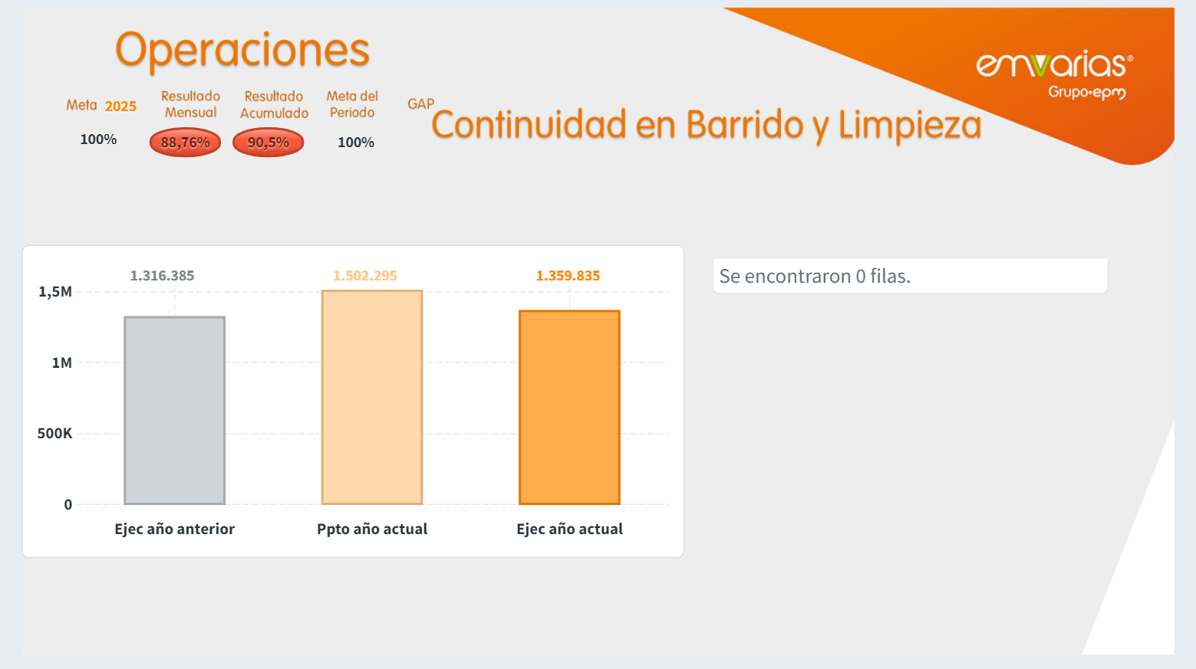
Proyección de 100 rutas adicionales a partir del mes de enero del 2025, otras 100 en junio y 49 rutas dominicales.
A la fecha se han incorporado 59 rutas de barrido
15 rutas – Marzo
44 rutas - Agosto
2.117 rutas de barrido
Variación con respecto al año anterior: 3.3% - 43.449 km adicionales
En el mes de septiembre de 2025 se inicia el proceso de revisión y ajustes de las Microrrutas de barrido mecánico.

Slide 9
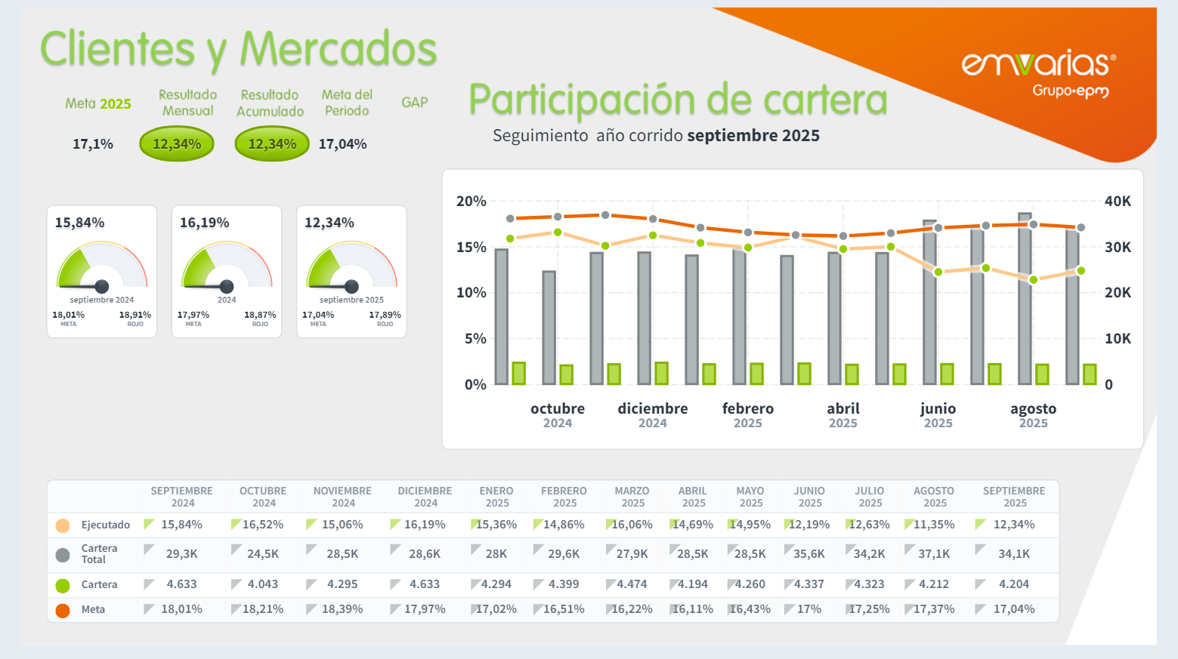

Slide 10
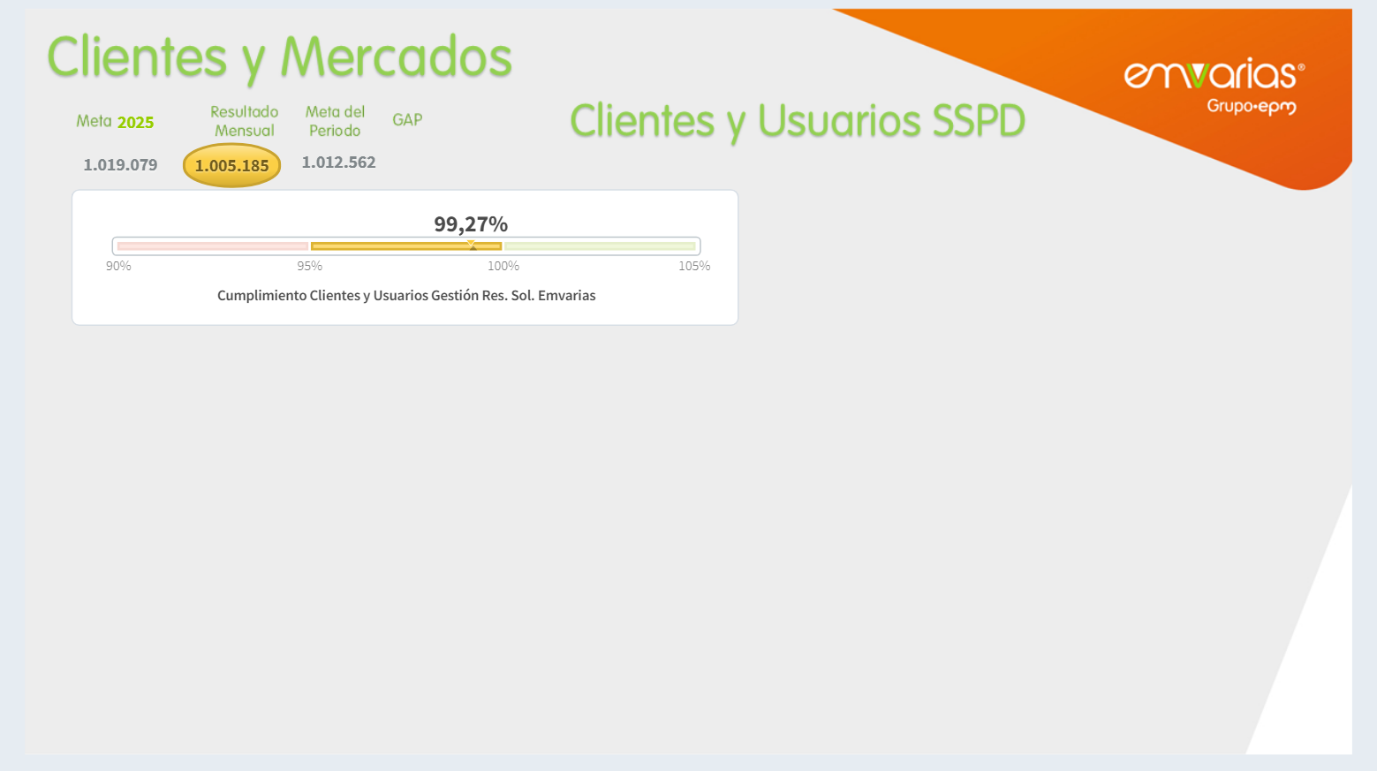
Falta de incorporación de 1.000 usuarios presupuestados en el mes de febrero del 2025 y 2.000 usuarios en el mes de julio, como parte de la estrategia comercial de Centros Comerciales que esta llevando a cabo la Empresa desde el año anterior.
Menor crecimiento vegetativo al proyectado.
Variación del 2.14 % - Con respecto al año anterior, equivalente a 21.108
 | dic-24 | sep-25
Residencial | 909,211 | 922,748
Pequeños Productores | 74,938 | 76,790
Grandes Productores | 4,348 | 4,394
Grandes Productores APS | 19 | 19
Itagui | 1,236 | 1,234
Notes:
Proyectado: 0.36% mensual
Real: 0.17% mensual

Slide 11
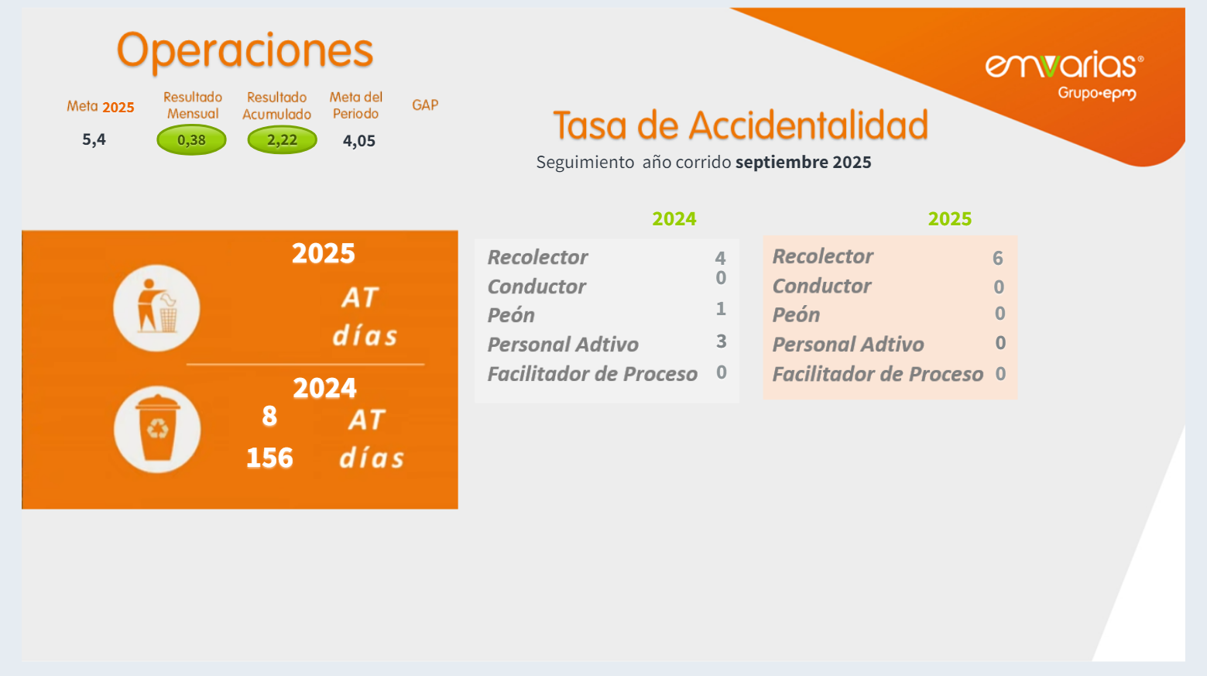
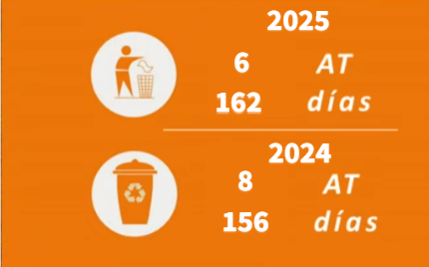
La mejora en el comportamiento de la accidentalidad se atribuye a las acciones de capacitación, sensibilización y fortalecimiento de la cultura de autocuidado entre el personal. Esto se evidencia en las inspecciones de campo, el acompañamiento en los frentes de trabajo, la interacción constante entre el personal operativo y el área de Seguridad y Salud en el Trabajo, así como en el compromiso de los administradores de zona y auxiliares operativos en el liderazgo y control de sus equipos.

Slide 12
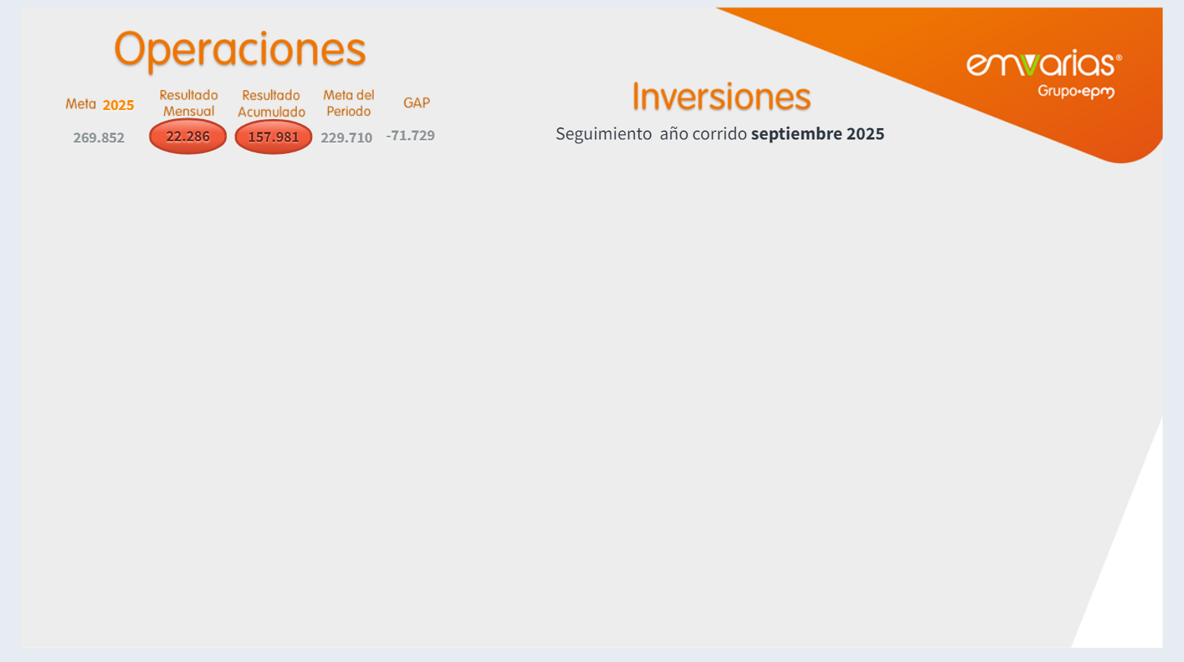
Proyecto o Iniciativa de Inversión | $ Recursos presupuestados | $ Recursos Ejecutados | % Cumplimiento | Observaciones
Vaso La Piñuela | $ 212,402 | $ 155,903 | 73% | Las principales obras que impactan la ejecución presupuestal del proyecto son: el dique de contención, extracción de gases y lixiviados, subdrenajes, impermeabilización y trasdos del dique. Las lluvias han afectado el rendimiento en excavaciones y llenos, donde se concentra gran parte del recurso. La ejecución involucra interventoría (DIESPU), asesoría técnica (INTEINSA), obra civil (SP Ingenieros), actividades del PMA biótico (Soluciones Integrales y AVA), arqueología (SP Ingenieros) y PMA socioeconómico (SOCYA). Se ha garantizado la continuidad de las obras en el vaso La Piñuela.
Edificaciones Pradera | $ 2,865 | - |  | Ppto: Cárcamo vía superior. No se ejecutará
Planta de Tratamiento de Lixiviados | $ 0 | $ 27 |  | La ejecución obedece a la fabricación de dos compuertas en acero inoxidable para el tratamiento de lixiviado .
Estación de Transferencia | $ 3,773 | $ 248 |  | La ejecución en este mes corresponde al desemboloso de los recursos a administrar en el contrato que se tiene con la EDU, para la aplicación de la politica publica de protección a moradores Ppto: Diseños Técnicos Gestión Administrativa y diseño arquitectónico.
Base de Operaciones | $ 1,212 | - |  | Ppto: Estudio proceso demolición y reforzamiento parcial y diseños arquitectónicos y técnicos. No se ejecutarán los recursos esta vigencia. El proyecto se traslada para el 2026 con un presupuesto de $ 400 millones
SubTotal (Incluye IVA) | $ 220,251 | $ 156,731 | 71%
Otras Aplicaciones de Inversión | $ 9,460 | $ 1,250 | 13% | Ppto: Equipos de Aseo - Equipos de Transporte - Inversiones Relleno Sanitario - Equipos de Computo, licencias y software , Iniciativas de gestion Operativa y Suministros. Las mayores subejecuciones están representadas en Relleno Sanitario $ 6.910 mill, en conceptos como PMA Social y Ambiental y por la Compra de las fincas del Zancudo y La Molina, cuyo presupuesto está inferior al avalúo de los inmuebles. Iniciativas de Suministro $ 668 mill , donde el mayor impacto se presenta en el proyecto de Circuito cerrado de TV y control de acceso para la sede de operaciones y mantenimiento, que se encuentra en proceso de contratación. Equipos de Transporte $470 mill, Furgón - Proy Orgánicos cuyo proyecto se desplaza para el 2026 - IAT y Equipos de Aseo $ 114 mill.
Total Inversiones | $ 229,711 | $ 157,981 | 69%
El avance físico es presentado en la Ejecución de Proyectos de manera detallada.

Slide 13



